Slide 1
Fossa temporalis, fossa infratemporalis, fossa pterygopalatina

Slide 2
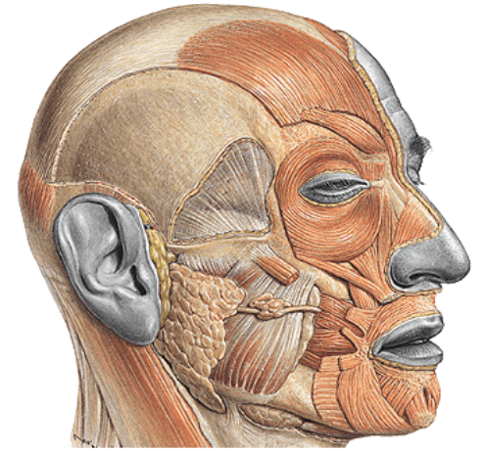
Fossa temporalis
Ohraničení:
linea temporalis sup.,
arcus zygomaticus

Slide 3
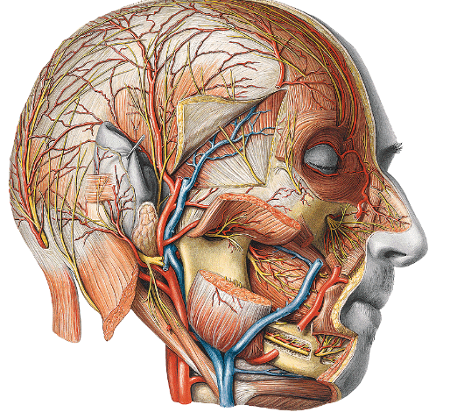
Fossa temporalis - obsah
kůže
n. auricularis magnus
m. temporoparietalis (n.VII.)
a., v. temporalis spf. (v. retromandibularis)
n. auriculotemporalis
fascia temporalis (dva listy)
m. temporalis
a.,v., n. temporalis prof.

Slide 4
Fossa infratemporalis
Hranice:
Horní: crista infratemporalis alae majoris osis sphenoidalis
Přední: facies infratemporalis corporis maxillae
Laterální: ramus mandibulae
Mediální:lamina lat. proc. Pterygoidei
Dorsální: chybí, styloidní septum

Slide 5
Fossa infratemporalis - obsah
mm. pterygoidei
a.maxillaris
Větve n.mandibularis (větve k žvýkacím svalům, k m. tensor tympani a m. tensor veli palatini, n. buccalis,
n. auriculotemporalis, n. lingualis,
n. alveolaris inf.)
Plexus pterygoideus

Slide 6
Fossa infratemporalis průchody
v.ophthalmica inf. (fissura orbitalis inf.)
n.mandibularis (foramen ovale)
a.meningea media (foramen spinosum)
n.alveolaris inf. (canalis mandibulae)
n.mylohyoideus (sulcus mylohyoideus)

Slide 8
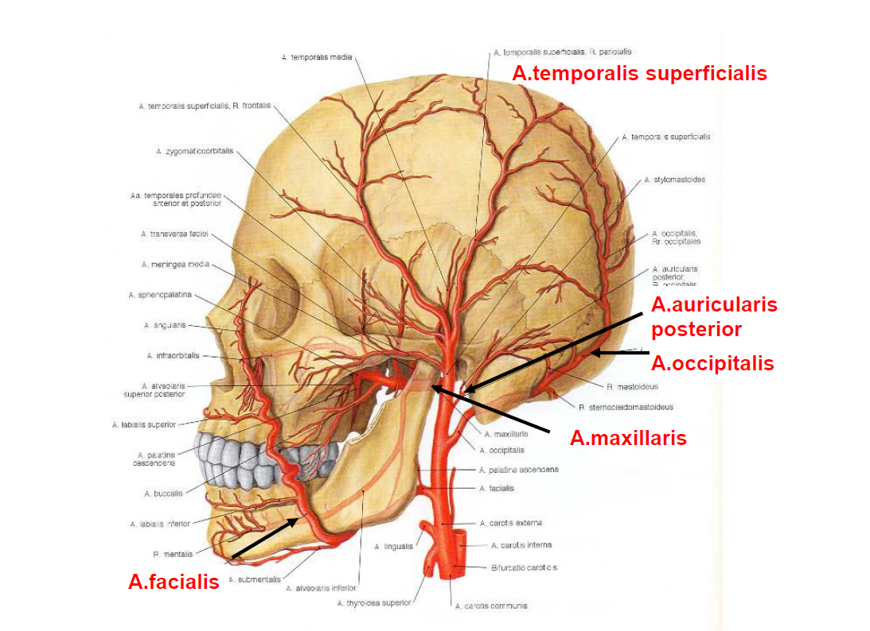

Slide 9
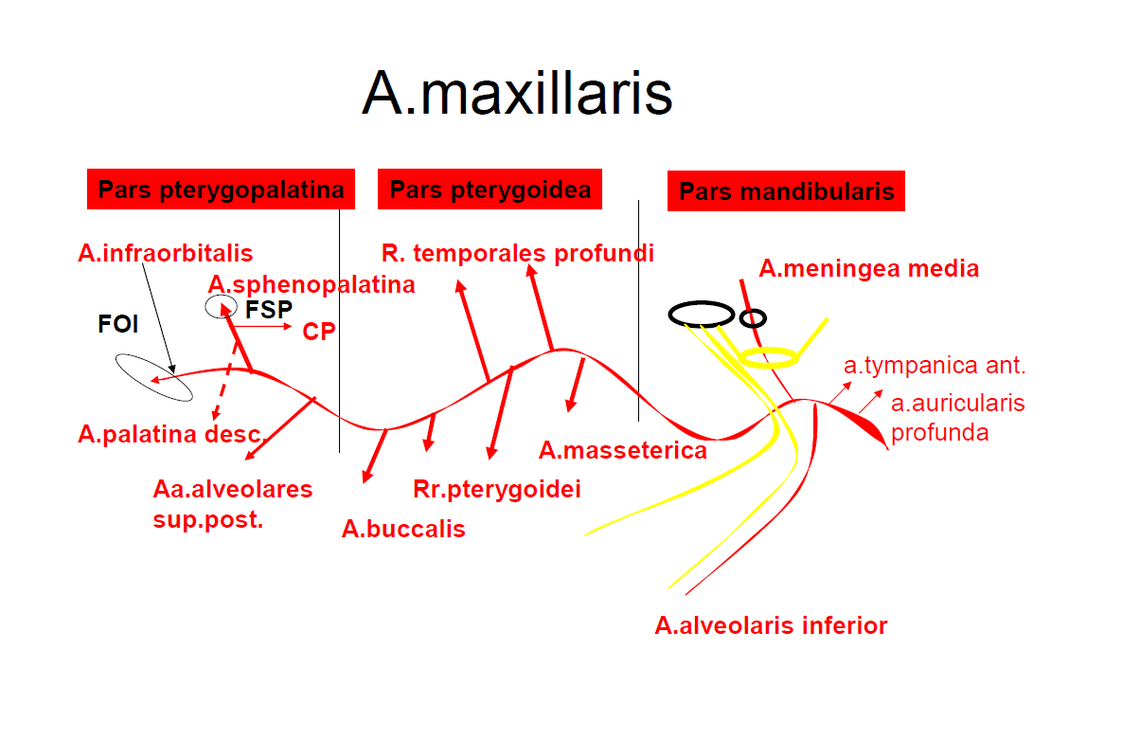

Slide 10
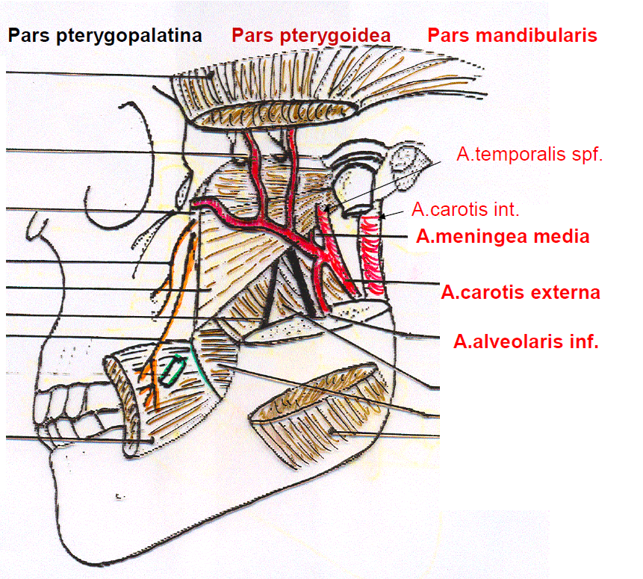
Pars mandibularis
arteria meningea media
arteria alveolaris inf.
r. mylohyoideus
rr. dentales
rr. gingivales
a. mentalis
arteria auricularis prof.
arteria tympanica ant.

Slide 11
A.Maxillaris ve fossa infratemporalis
Pars pterygoidea
arteria masseterica
arteriae temporales prof.
rr. pterygoidei
arteria buccalis

Slide 12
Větve n. mandibularis ve fossa infratemporalis
N. mandibularis
N.buccalis
N.lingualis
N.alveolaris inf
n.mentalis
R.mylohyoideus
N.auriculotemporalis

Slide 13
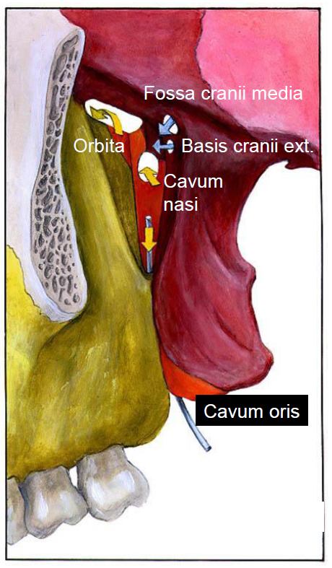
Fossa pterygopalatina
Horní stěna
  Facies maxillaris alae majoris ossis sphenoidalis
  Foramen rotundum (fossa cranii media, V2)
  Fissura orbitalis inferior (orbita, n.zygomat., n. infraorbit., a.infraorbit., v. ophtalmica inf.)
Mediální stěna
  lamina perpendicularis ossis palatini
  Foramen sphenopalatinum (cavum nasi osseum, a.sphenopalat., rr.nasales post. sup. V2)
Ventrální stěna
  tuber maxillae (foramina alveolaria)
Dorzální stěna
  Processus pterygoideus ossiss phenoidalis
  canalis pterygoideus (basis cranii externa, n.,a.,v. canalis pterygoidei )
Kaudálně:
  Canalis palatinus major (cavum oris, n.,a.,v. palat. major)

Slide 15
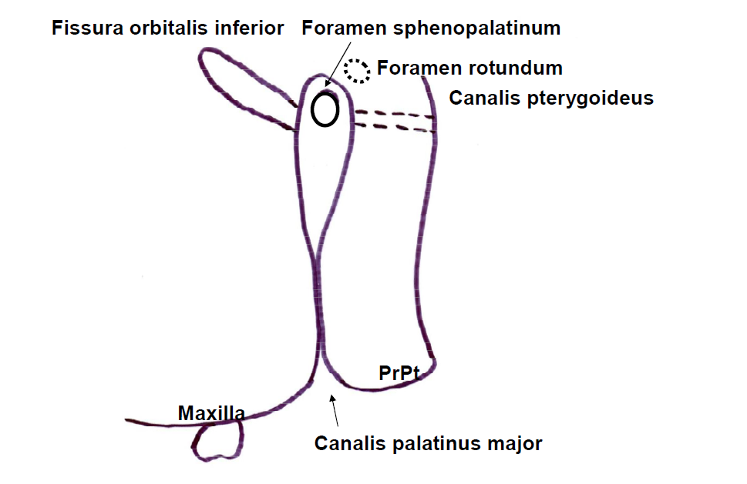
Pohled na fossa pterygopalatina zboku

Slide 16
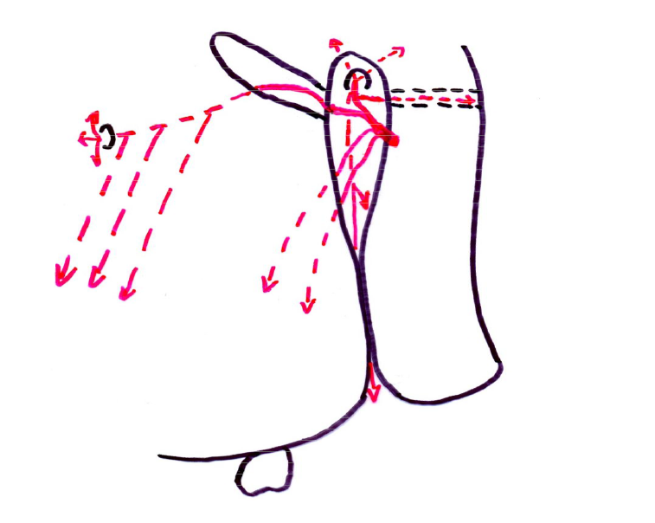
Větve a.maxillaris - pars pterygopalatina
Pars pterygopalatina
a. infraorbitalis
a. alveolaris sup. post.
a. palatina descendens
a. canalis pterygoidei
a. sphenopalatina

Slide 17
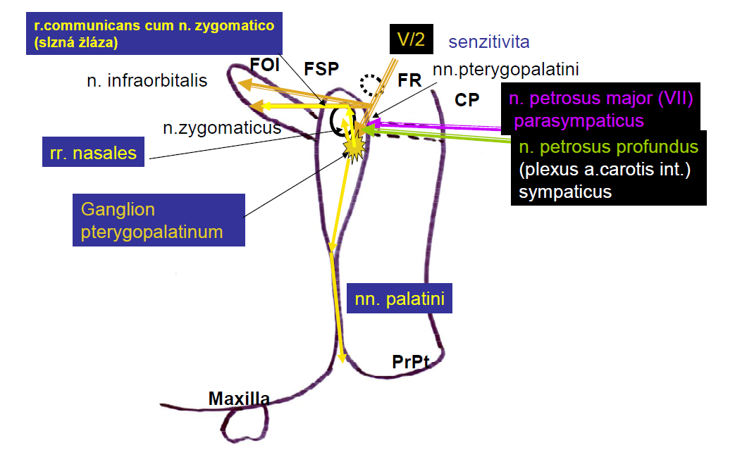
Pohled na fossa pterygopalatina zboku (průchody nervů)

Slide 18
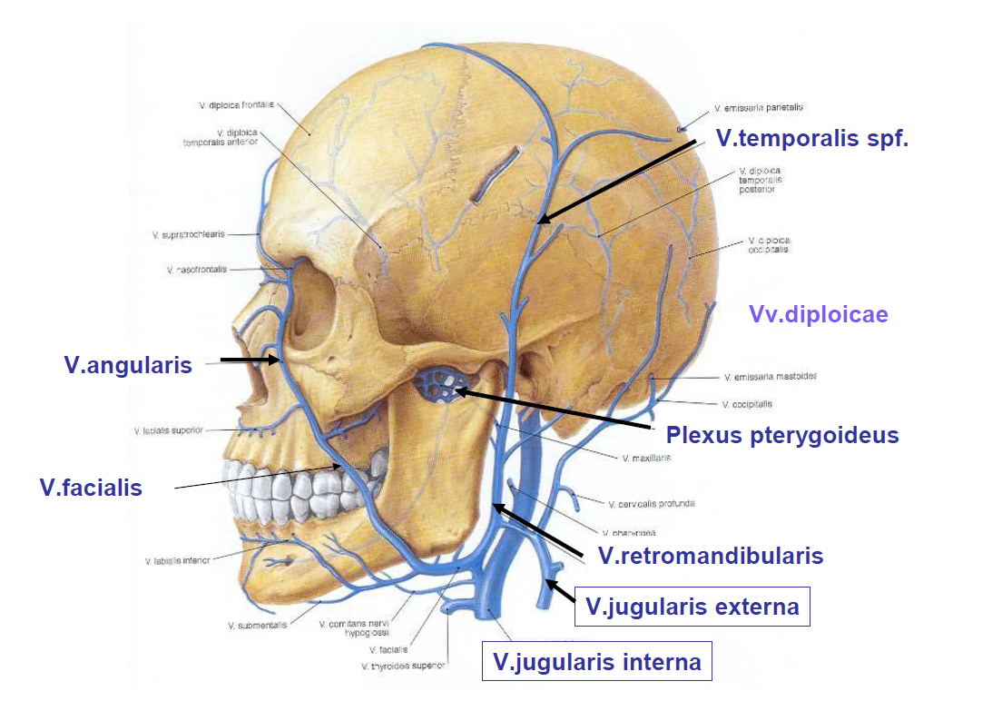

Slide 19
References:
Čihák, R.: Anatomie 1,2,3, Praha, Grada, 2001
Netter, F.: Atlas of HumanAnatomy, 4th ed., Elseviesr, USA, 2006
Naňka, Elišková: Přehled anatomie. Galén, Praha 2009
Seidl et al.: Radiologie pro studium i praxi, Grada publishing, 2013
Mrázková, Doskočil: Klinická anatomie pro stomatology, Alberta, Praha, 1994
Brand, Isselhard: Anatomy of orofacial structures, 8th edition, Elsevier, USA, 2019
Fehrenbach, Herring: Illustrated anatomy of the head and neck, 5th edition, Elsevier, USA, 2017
Moore, Dalley: Clinically oriented anatomy, 5th edition, USA, 2006

